Slide 1

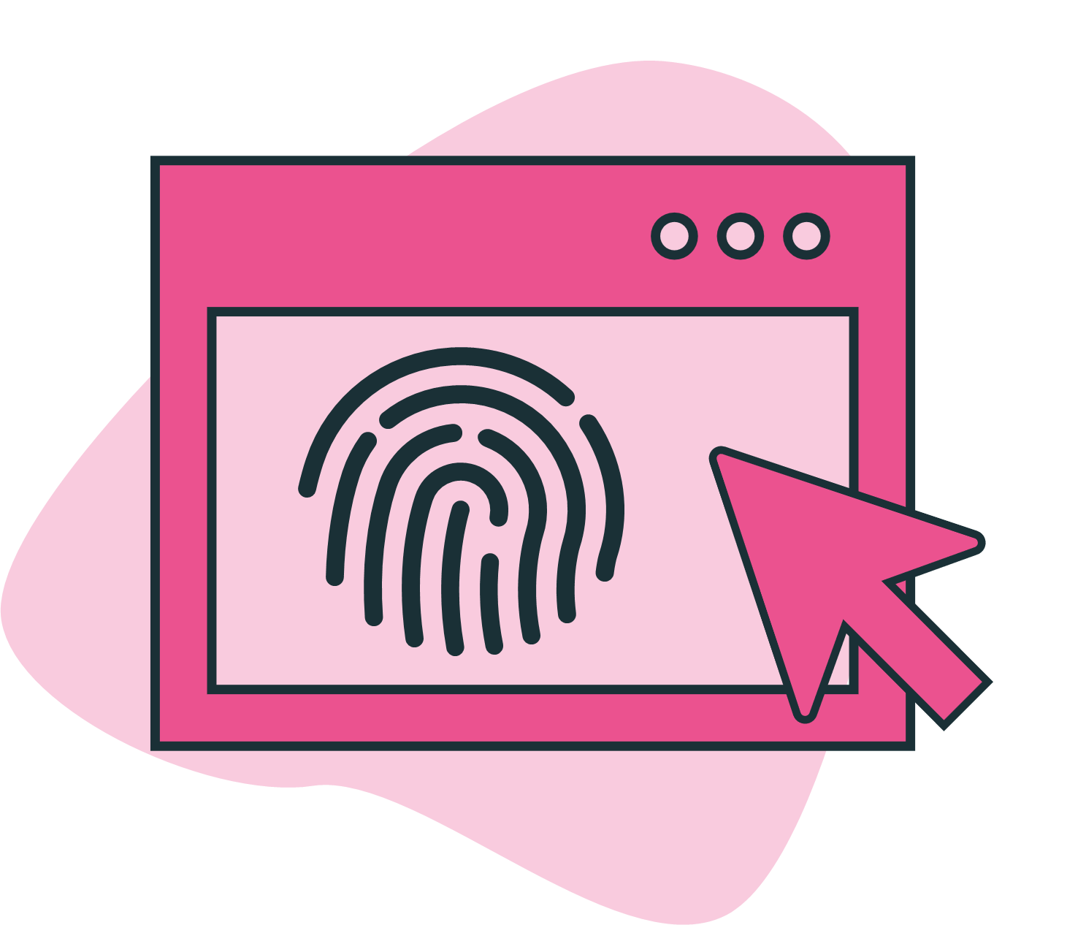
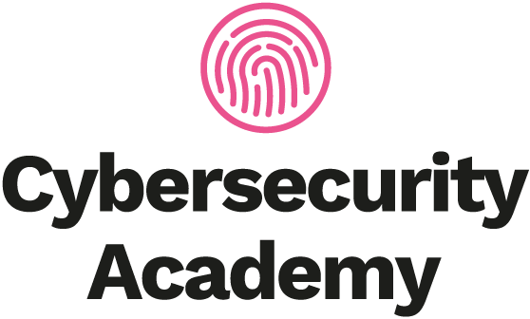

Klicka smart - nätbedrägerier

Slide 2
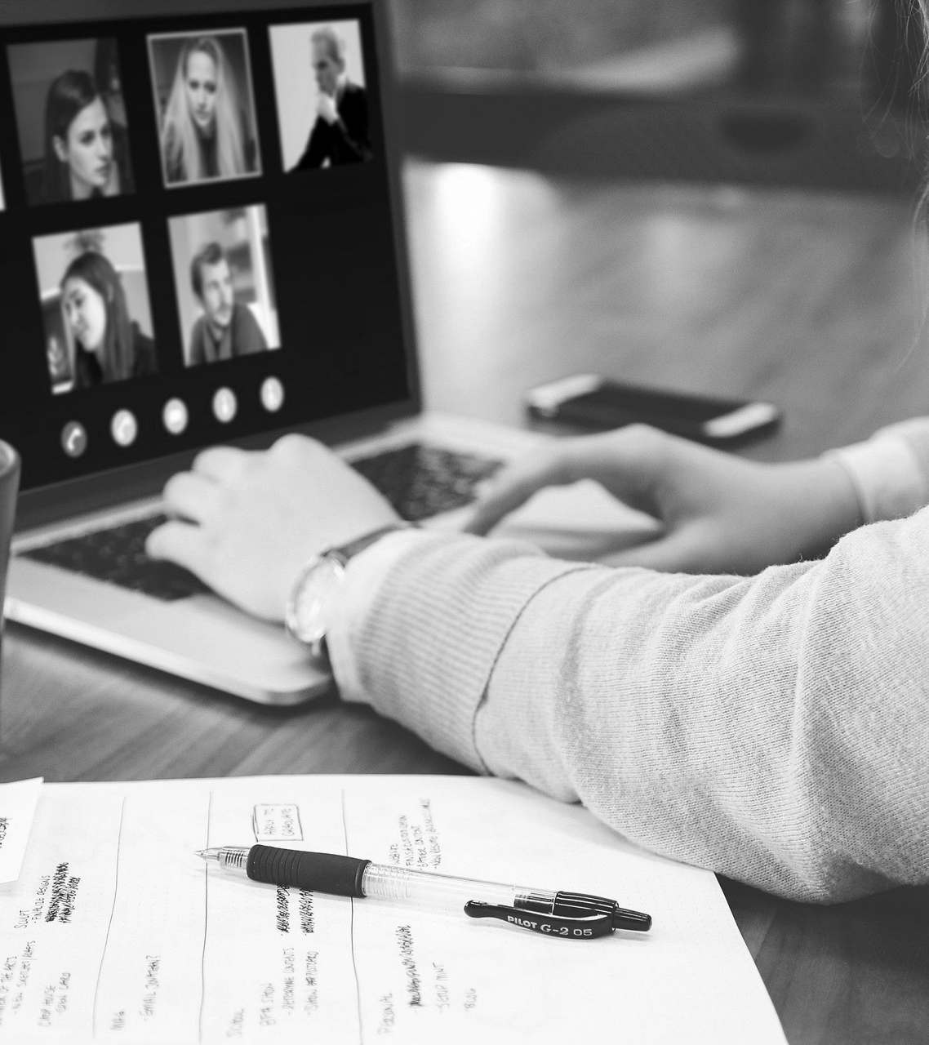
DET HÄR SKA VI
PRATA OM IDAG
Vad är nätbedrägerier, varför finns de?
Filmvisning: Klicka smart
Övningar om nätbedrägerier
  Nätdetektiver
  lösenordsövning
Notes:
Gå igenom vad eleverna kommer att få lära sig idag och hur upplägget ser ut
Dagens lektion kommer att handla om vad nätbedrägerier är, olika typer av attacker, och hur vi kan säkra oss själva mot dessa attacker genom diskusion, en film och roliga övningar.

Slide 3
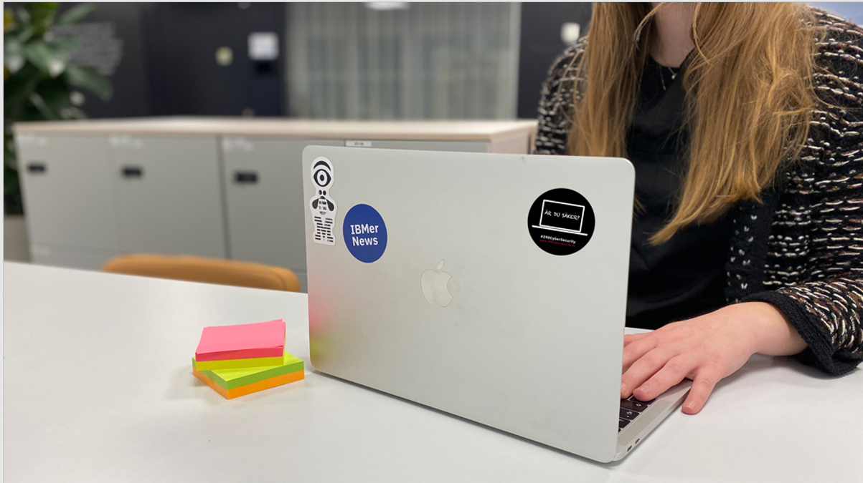
Nätbedrägerier
Notes:
Vår digitala värld och dolda faror
Vi lever stora delar av våra liv online. I spel, sociala medier, klasschattar och appar. Det känns tryggt och självklart. Men det finns vissa orosmoln I form av bland annat nätbedrägerier.

Slide 4
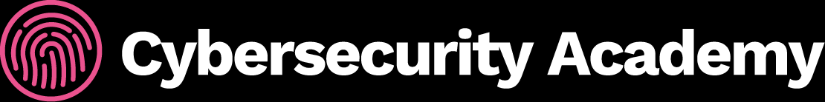





Vad är nätbedrägeri?
Notes:
Vad är nätbedrägeri?
Bakom varje pling, länk och meddelande kan det finnas någon som försöker lura dig, det sker varje dag och är mycket vanligare än man kan tro.
Många unga luras I spel som roblox eller i chattar. Medan även vuxna luras, exempelvis att ge ut privat information eller att skicka över pengar.
Några typer av sätt som nätbedrägerier kan ske är genom falska hemsidor, e-mails, sms eller anonser där man inte har en specifik måltavla utan bedragaren ”fiskar” och hoppas att någon ska nappa och gå på ens bedrägeri.
Ett samlingsnamn för just detta typ av bedrägeri är det engelska ordet phishing och är ett av de vanligaste typerna av online-bedrägeri.
Men bedrägeriförsök kan också ha en specifik måltavla.
Och även samhället i stort kan attackeras.
Offentliga aktörer eller stora företag måste ha digital närvaro och digitala tjänster. Exempelvis har vi 1177 med digitala journalsystem, och arbetsgivare måste ha listor med kontakt och bankuppgifter till anställda om de ska kunna betala ut lön. Dessa kan luras på olika sätt, och vanligt är att man kräver pengar i utbyte mot att man ger tillbaka det man ”stulit”.
Detta gör stor skada på samhället.
Vi måste lära oss att bli 'bluffdetektiver' för att känna igen när någon försöker lura oss, samt andra tekniker för hur vi kan skydda oss på nätet.

Slide 5
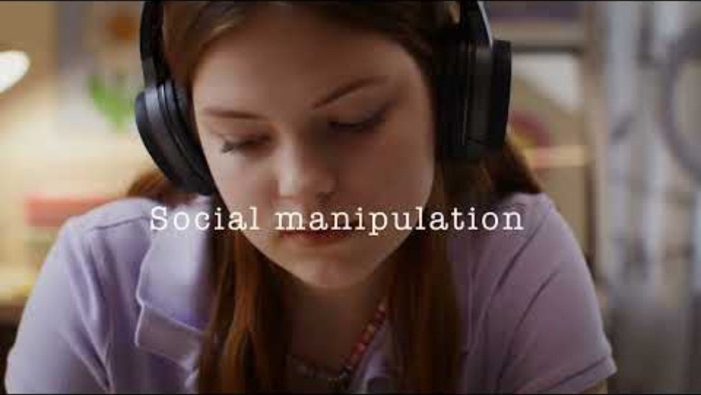
Notes:
Filmvisning av ”Klicka smart
Återkoppling: Efter filmen kan man känna in eleverna och om de känner oro, har någon berättelse att berätta eller spontana känslor eller tankar som väkts. Det kan förhoppningsvis skapa och hålla engagemang för ämnet samtidigt som det validerar eller kan hjälpa att bearbeta ämnet.

Slide 6
Övning Bluffdetektiver
Notes:
Övning:
Nu ska vi lära oss att känna igen nätbedrägerier, eller ”nätbluffar”, och då kunna genomskåda dem när vi träffar på dem online.

Slide 7
Kännetecken
Stressande ton
Kamouflerar sig
“För bra för att vara sant”
Notes:
Några kännetecken att ha i åtanke:
Nätbedrägeri är alltså försök att lura dig därför kommer den ofta I formen av helt vanliga meddelanden på sms, DM’s eller spelshattar. Eller via bluffhemsidor eller lockande erbjudanden. De gömmer sig altså.
De har ofta en tressande ton, med tidsprister eller nedräkningar. Vill få dig att inte tänka efter
De kan ofta vara otroligt bra erbjudanden, som “alla vinner” anonser eller någon som vill ge något gratis till dig.
Vi ska kolla på några exempel.

Slide 8
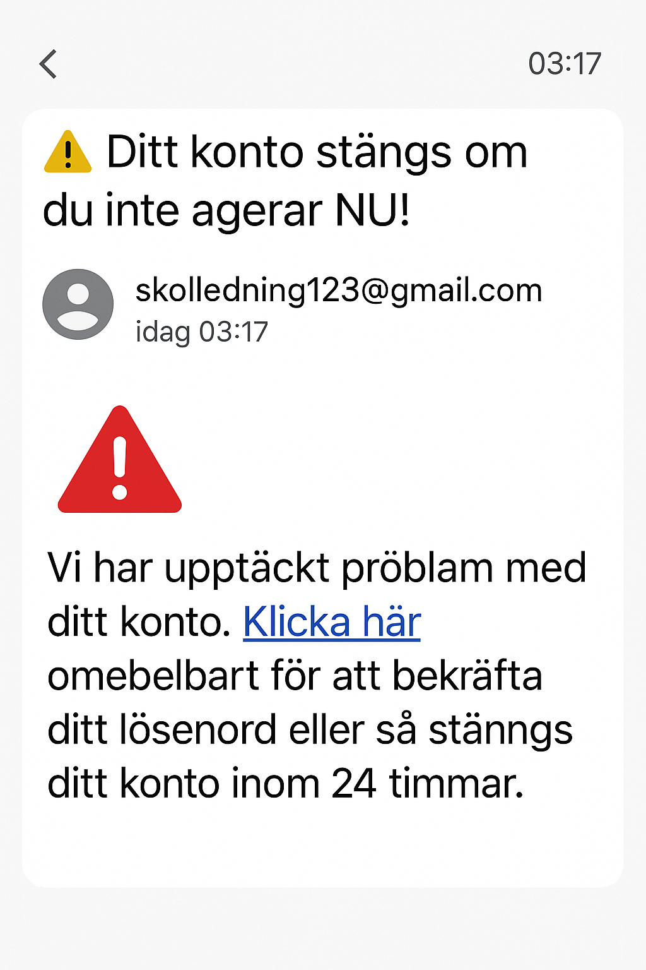
Bluff nr:1
Olika Cyberattacker
Notes:
Phishing-SMS/mejl:
Ett meddelande som ser ut att komma från banken, posten, skolan eller en vän kan kan vara en bluff.
Du kan alltid dubbelkolla genom att kontakta avsändaren på ett annat sätt om du känner dem.
Logga alltid in själv via officiella appar eller googla, följ inte länkar.
Hur påverkar AI:
Phishing har blivit ett av de vanligaste bedrägerisätten online och har effektiviserats av AI.
Det används för att automatisera processen i övertygande meddelanden och göra så att bedragare kan attackera snabbare och på en större skala.

Slide 9
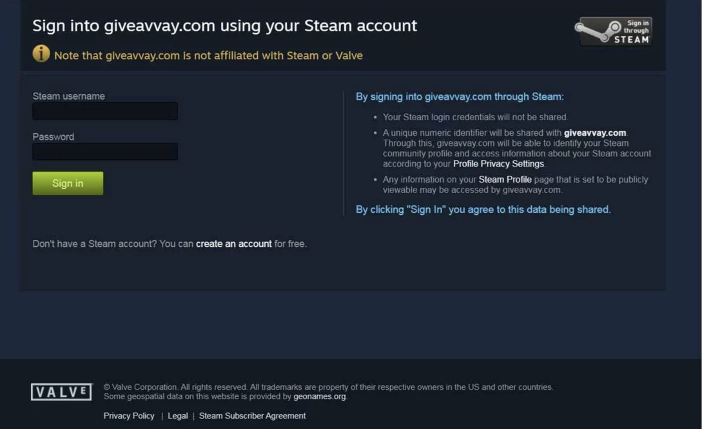
Bluff nr:2
Olika Cyberattacker
Notes:
Bedrägeri via spel
Bedrägerier I spel är mycket vanligt.
Kanske lovar bedragaren något man vill ha utbyte mot “in game curency” (valuta som används I spelet) gratis spel mm.
Här är en bild från en bedragare som utger sig för att vara vara en legitim aktör och kan ge dig saker på Steam – en platform för att köpa och spela spel.

Slide 10
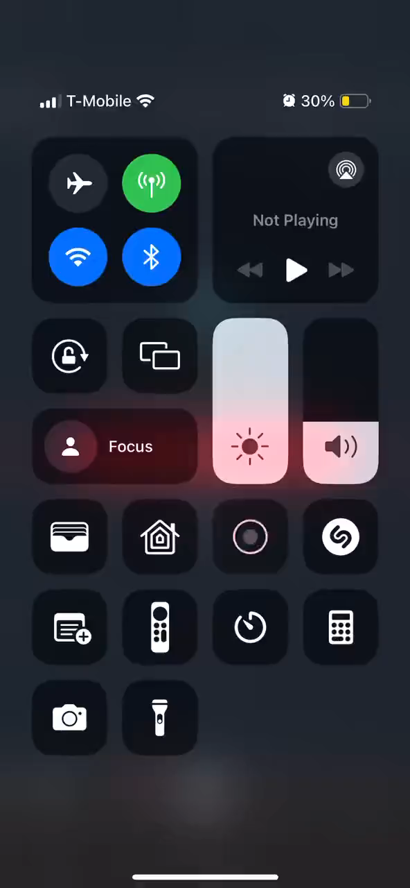
Bluff nr:3
Olika Cyberattacker
Notes:
Falsk tävling/annons samt AI: Finns det en bättre variant av denna film, hittar inte en opixlig
Filmen visar en scam deep fake av den kända youtubern mr beast som ser ut att ge ut priser I princip gratis.
Andra liknande exempel skulle kunna vara erbjudande om att du har vunnit något värdefullt via en reklambild.
Fördjupning om deepfakes:
Deep-fakes, som används här är något som framställs med hjälp av specifika typer av AI-modeller.
Med dagens deepfakes, exempelvis för ljud, behöver man endast några sekunders ljudinspelning för att göra en ny, falsk inspelning med en fake-röst som kan användast för fishing via exempelvis telefon (deepfake vishing/voice phishing). (https://www.group-ib.com/blog/voice-deepfake-scams/).
Därför måste vi vara försiktig med även vad vi själva lägger upp online. Videor som du blir skickad eller lägger ut. Viktigt kan vara att prata om det hemma dina närmaste om hur ni ska agera om ni tror att ni är under ett bedrägeriförsök via video eller ljud.
AI-bildmodeller används även idag mot bland annat specifikt unga i "sextortion scams", dvs i utpressningssyfte för att få pengar, eller att tvinga personen att skicka sexuella bilder.
Det är viktigt att markera att detta är ett alvarligt brott och om man utpressas på detta sätt är man ett brottsoffer som har rätt till stöd och det skall anmälas till polis. https://polisen.se/aktuellt/nyheter/bergslagen/2024/november/unga-pressas-pa-pengar-for-nakenbilder/
Länk till filmen https://x.com/MrBeast/status/1709046466629554577

Slide 11
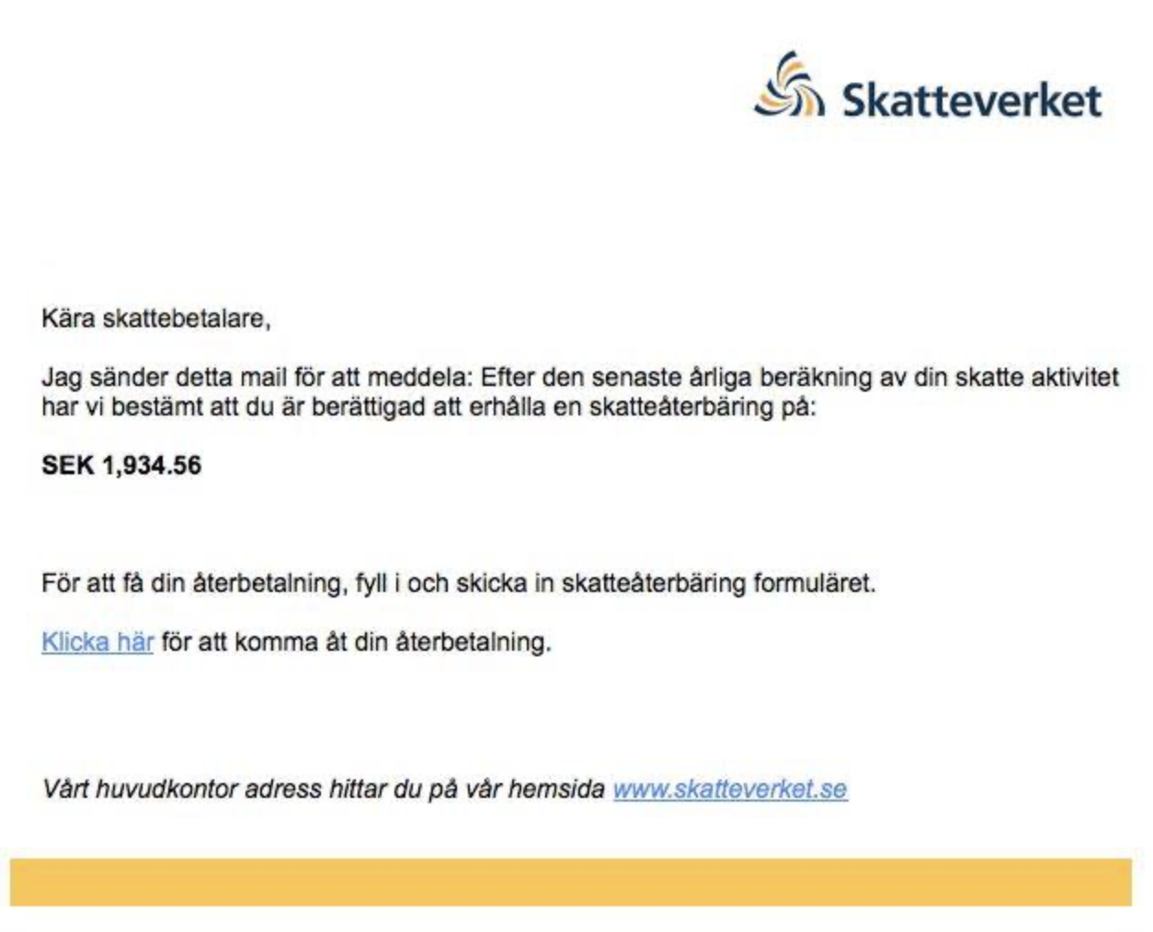
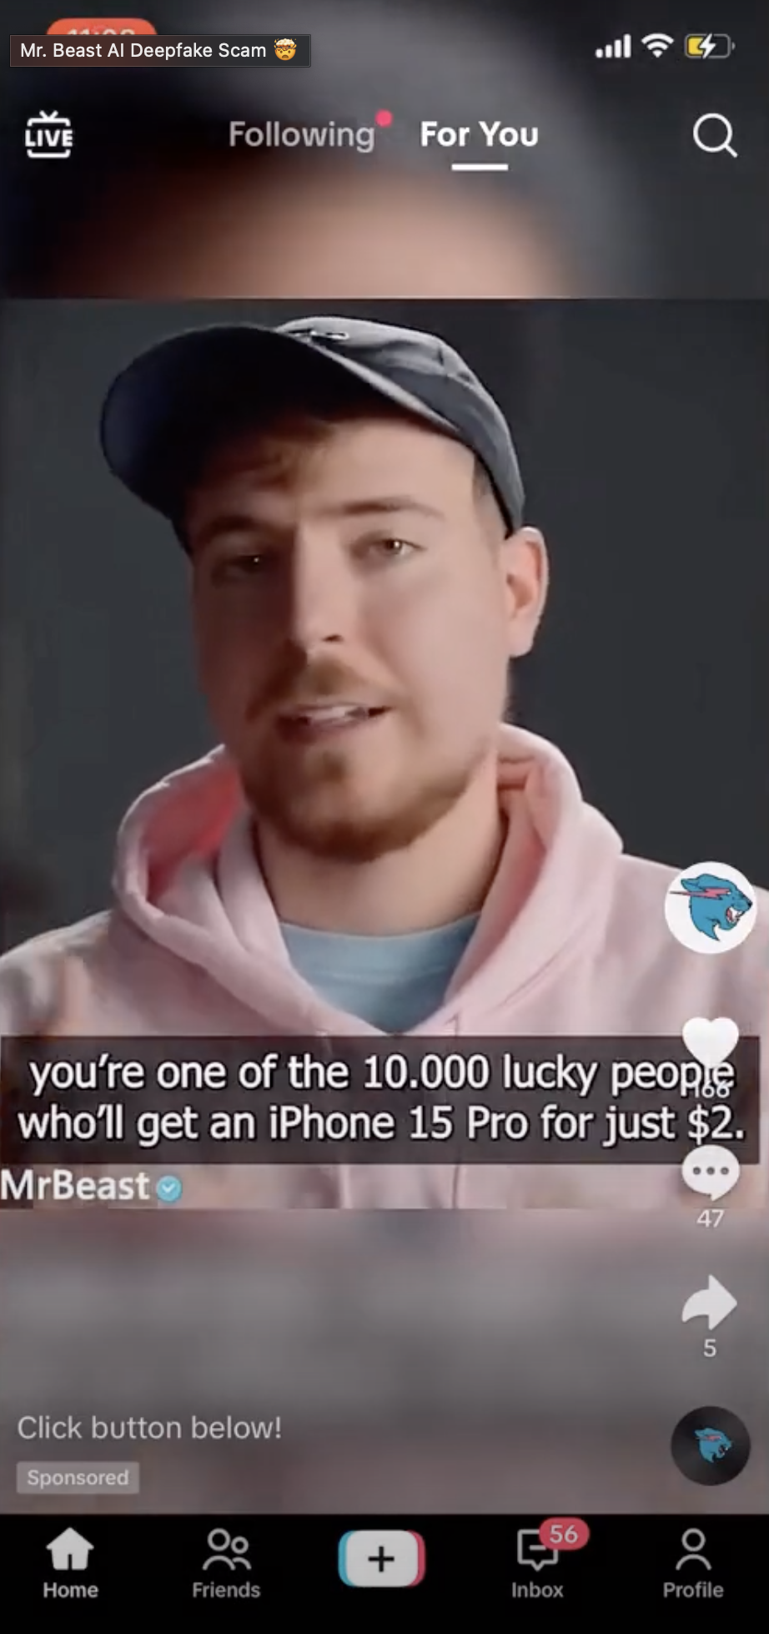
Övning
Vilka är de bästa bluffdetektiverna?
Phishing-mejl
Spelbedrägeri/bluffhemsida
Videobedrägeri/blufferbjudande
Notes:
Vilka bluffdetektiver kan hitta flest varningssignaler (5-10 minuter):
Dela in eleverna i små grupper. Låt varje grupp titta på exemplen ovan och svara på:
Vad är det som känns konstigt eller misstänkt med det här meddelandet/erbjudandet (hur många varningstäcken kan de hitta)?
Vad tror ni kan hända om man klickar på länken eller lämnar ut uppgifter här?
(anteckna gärna på tavlan efter diskussionen)

Slide 12
Genomgång
Vilka är de bästa bluffdetektiverna?
Phishing-mejl
Spelbedrägeri
Videobedrägeri/blufferbjudande
Notes:
Phishingmejl – vad har de hittat angående
Vad är det som känns konstigt eller misstänkt med det här meddelandet/erbjudandet (hur många varningstäcken kan de hitta)?
Vad tror ni kan hända om man klickar på länken eller lämnar ut uppgifter här?
(anteckna gärna på tavlan):
Facit:
Attraktiv identitet för bedragare att anta - Många av oss vill gärna agera om skolan eller myndigheter kontaktar oss.
Begäran om känsliga uppgifter
Underlig länk, skulle det verkligen skickas ut såhär?
Vi kan bli kanske stressade och lägger in kontouppgifter på en länkad sida som vi fått via meddelandet.
Meddelandet coh avsändaren ser inte trovärdig ut. Stavfel och underlig mejladress.

Slide 13
Genomgång
Vilka är de bästa bluffdetektiverna?
Phishing-mejl
Spelbedrägeri
Videobedrägeri/blufferbjudande
Notes:
Phishingmejl – vad har de hittat angående
Vad är det som känns konstigt eller misstänkt med det här meddelandet/erbjudandet (hur många varningstäcken kan de hitta)?
Vad tror ni kan hända om man klickar på länken eller lämnar ut uppgifter här?
(anteckna gärna på tavlan):
Facit:
Tydligaste varningsklockan är ”är det för bra för att vara sant”
Ber om känsliga uppgifter
Här har vi inte en direkt stressande ton, utan itsället satsar de på att verka proffesionella.
Här är det tydligaste varningklockan ”är det för bra för att vara sant”
Här kan informatonen man ger leda till att konton kapas och till och med pengar stjälas då ma. Kan ha uppgifter kopplade.

Slide 14
Genomgång
Vilka är de bästa bluffdetektiverna?
Phishing-mejl
Spelbedrägeri
Videobedrägeri
Notes:
Phishingmejl – vad har de hittat angående
Vad är det som känns konstigt eller misstänkt med det här meddelandet/erbjudandet (hur många varningstäcken kan de hitta)?
Vad tror ni kan hända om man klickar på länken eller lämnar ut uppgifter här?
(anteckna gärna på tavlan):
Facit:
Den starkaste varningssignalen är dels att det är för bra för att vara sant,
Videon vill att du ska skynda, stressat
Men det är även en mycket populär youtuber, vilket gör det till en person som når många och blir atraktiv för bedragare att utnytja

Slide 15
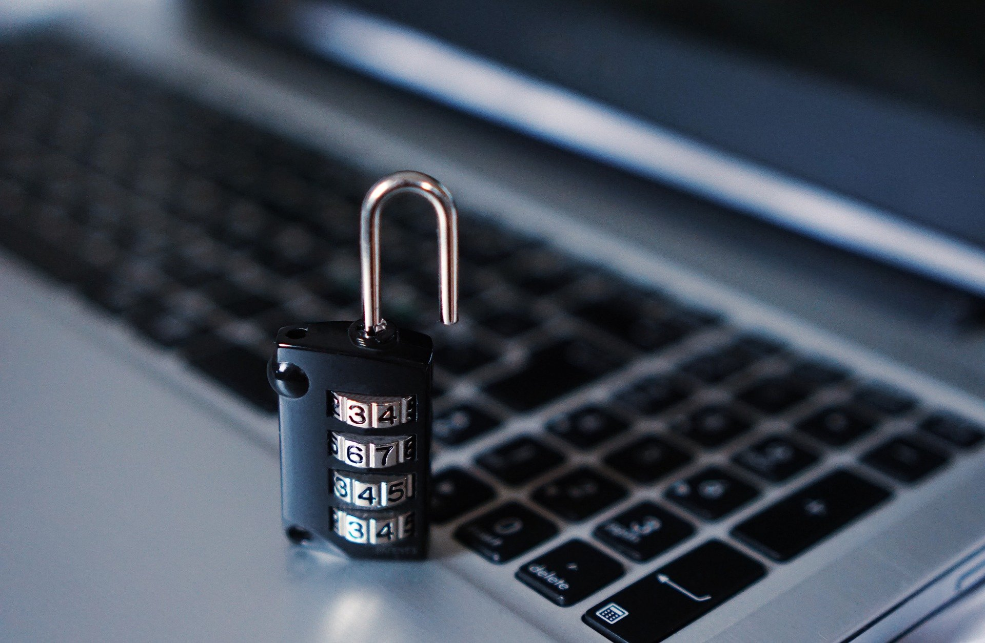
Lösenord
Notes:
Lösenord är nyckeln till allt i ens digitala liv online och att skydda sig mot bland annat bedrägeri.
Det är dels ett lås som låser in det vi har online, men används även som ett bevis på vem vi är.
Bara du har ju ditt lösenord, så om du kan lösa upp något på en webbplats så kan du bevisa att du är du på den webbplatsen.
Därför måste vi kunna göra bra lösenord och att vi ska göra några övningar för att lära oss detta.

Slide 16

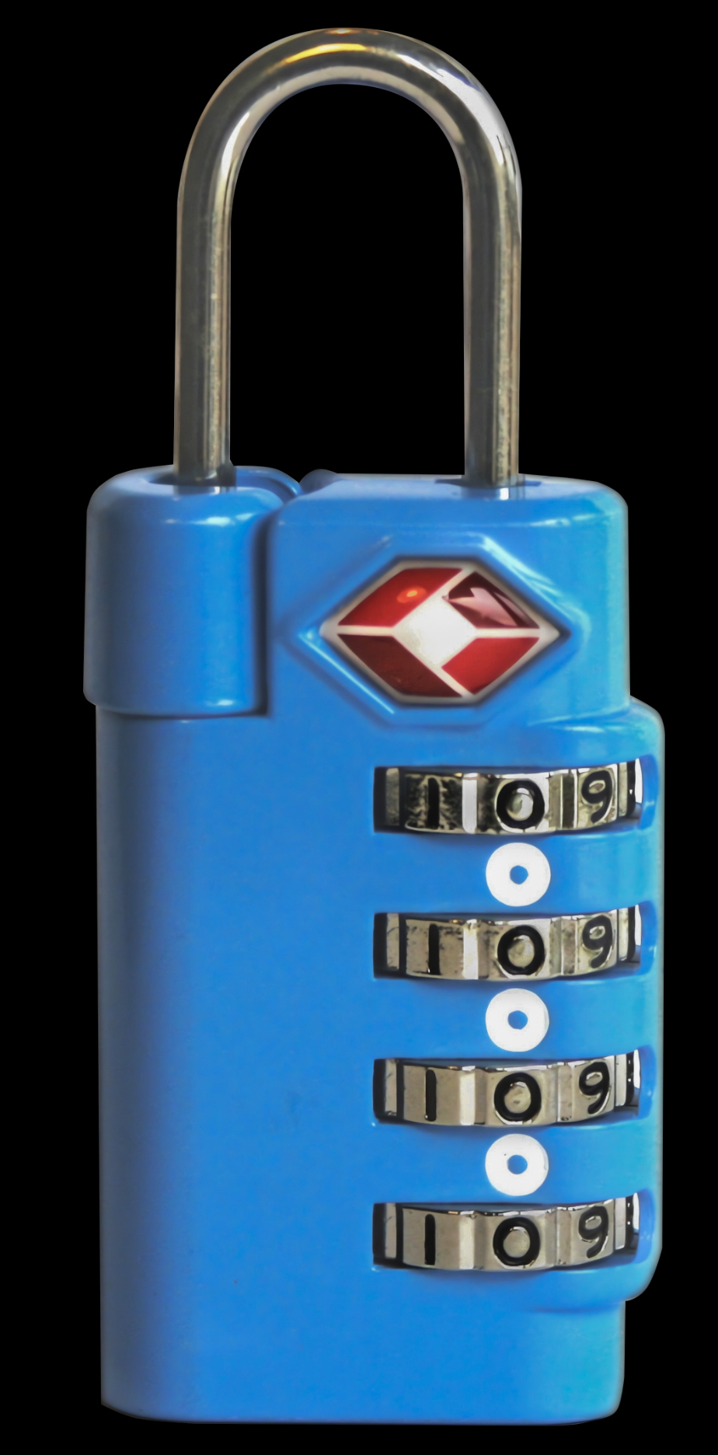
Kombinationslåset
Vi har ett kombinatonslås med tre siffror
Hur många siffror kan man skriva med det (1-9 är möjligt)
Hur många gånger måste ni som mest testa för att hitta koden till mitt lås som är 134?
1 3 4
Notes:
Kombinationslåset – längden gör skillnad
Vi har ett klassiskt kombinationslås som man kan använda för sitt skåp i skolan eller badhuset (3x9).
Man kan snurra och testa alla kombinationer relativt lätt.
Man kan fråga om någon kan räkna ut med matte hur många kombinationer som finns (9x9x9), eller så kan man visa genom att rita på tavlan.

Slide 17
Kombinationslåset
Vad händer då om vi lägger till en till siffra. Hur många kombinationer är möjliga då?
Eller lägger till bokstäver och andra symboler?
A ! K 22 1 € L a S f
7 1 3 4
Första pusselbiten
Ju längre, och ju fler möjliga symboler destå bättre
Notes:
Kombinationslåset – längden gör skillnad
Visa gärna hur det blir fler och fler kombinationer möjliga om man lägger till en siffra (9x9x9x9).
Om lägger till fler möjliga symboler, (1-9 + alfabetet + andra symboler → (9 + 29 + …) uphöjt till fyra) är också säkerare
Det är första pusselbiten för ett säkert lösenord, ju längre, desto bättre.

Slide 18
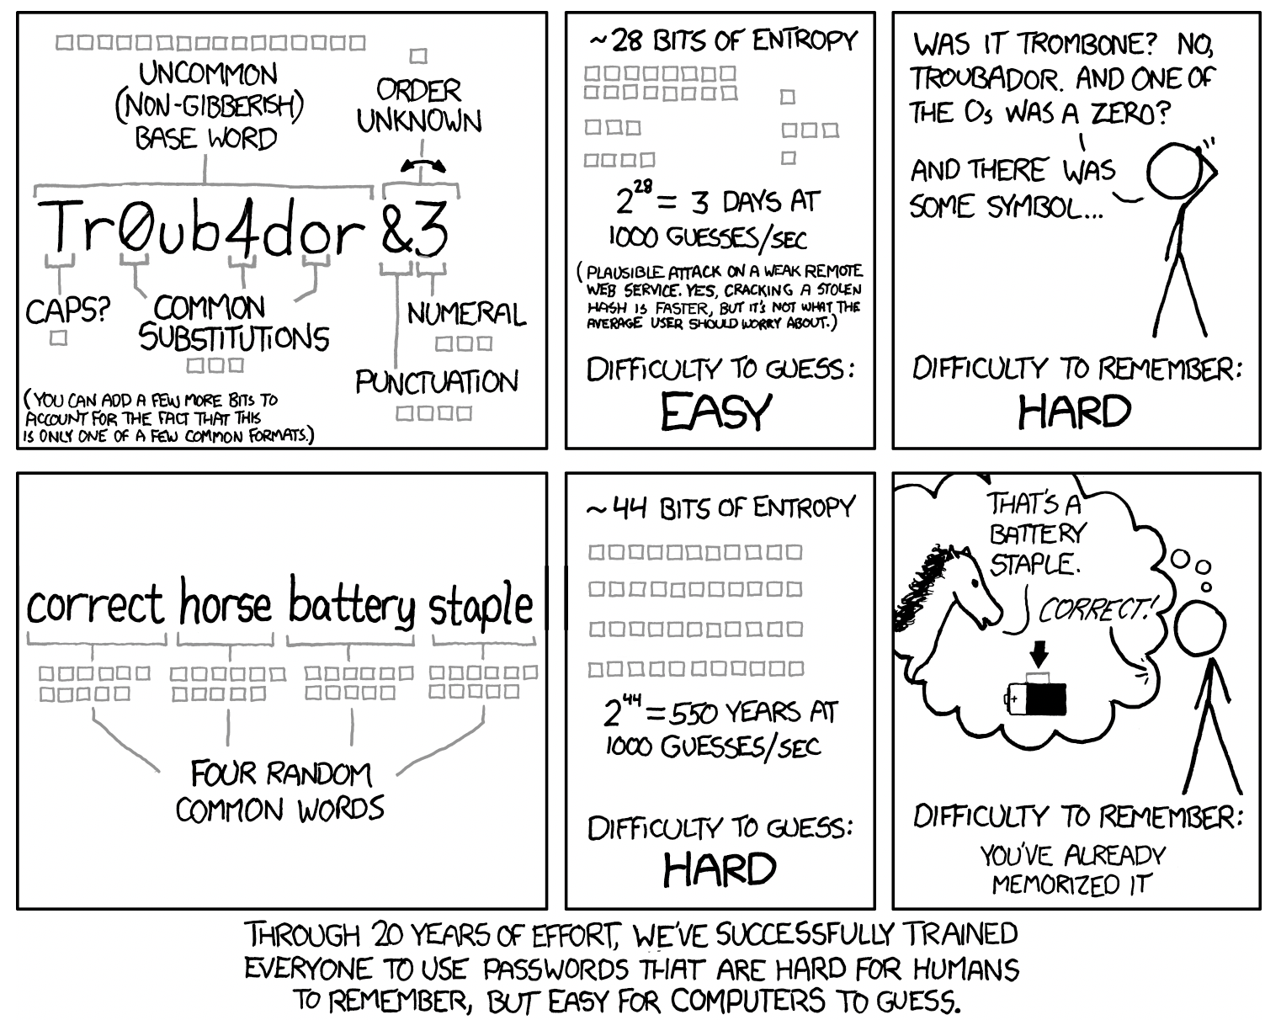
Hacka minnet
Människor har dåligt minne
Datorer har perfekt minne och oändlig tid att testa lösenord.
Säkert lösenord → längre än 12 täcken
Lösning på det problemet: Lösenordsfras (med random ord)
Notes:
Göra ett lösenord säkert mot brute forcing:
En professionell hackares dator kan potentiellt gissa miljoner lösenord i sekunden (brute force).
Därför är det bra att minst ett 12-täcken långt lösenord (gärna över 16)
Men använd en lösenordsfras så att du kan komma ihåg det.
Exempel: kameleont-tuggummi-små-fota

Slide 19

Unika
Gör lösenordet unikt (återanvänd inte)
Olika lösenord på olika konton
Lösenord kan knäckas och hackare testar lösenorden på flera konton.
Notes:
Gör ditt lösenord omöjlig att gissa:
Nu har vi lärt oss att lösenord ska vara långa och ha många olika tecken
men en tredje sak är att de ska även vara unika.
På våra viktigaste konton, som mejlen, så ska vi ha ett lösenord som vi inte har någon annan stans, så att en läcka på en annan hemsida gör mejlen sårbar.
Tänk äcen på att vissa lösenord är vanligare att man väljer för man tänker inte på att de ska vara unika, typ “secret” är ett vanligt lösenord. Drför testar hackare de lösenorden först.

Slide 20
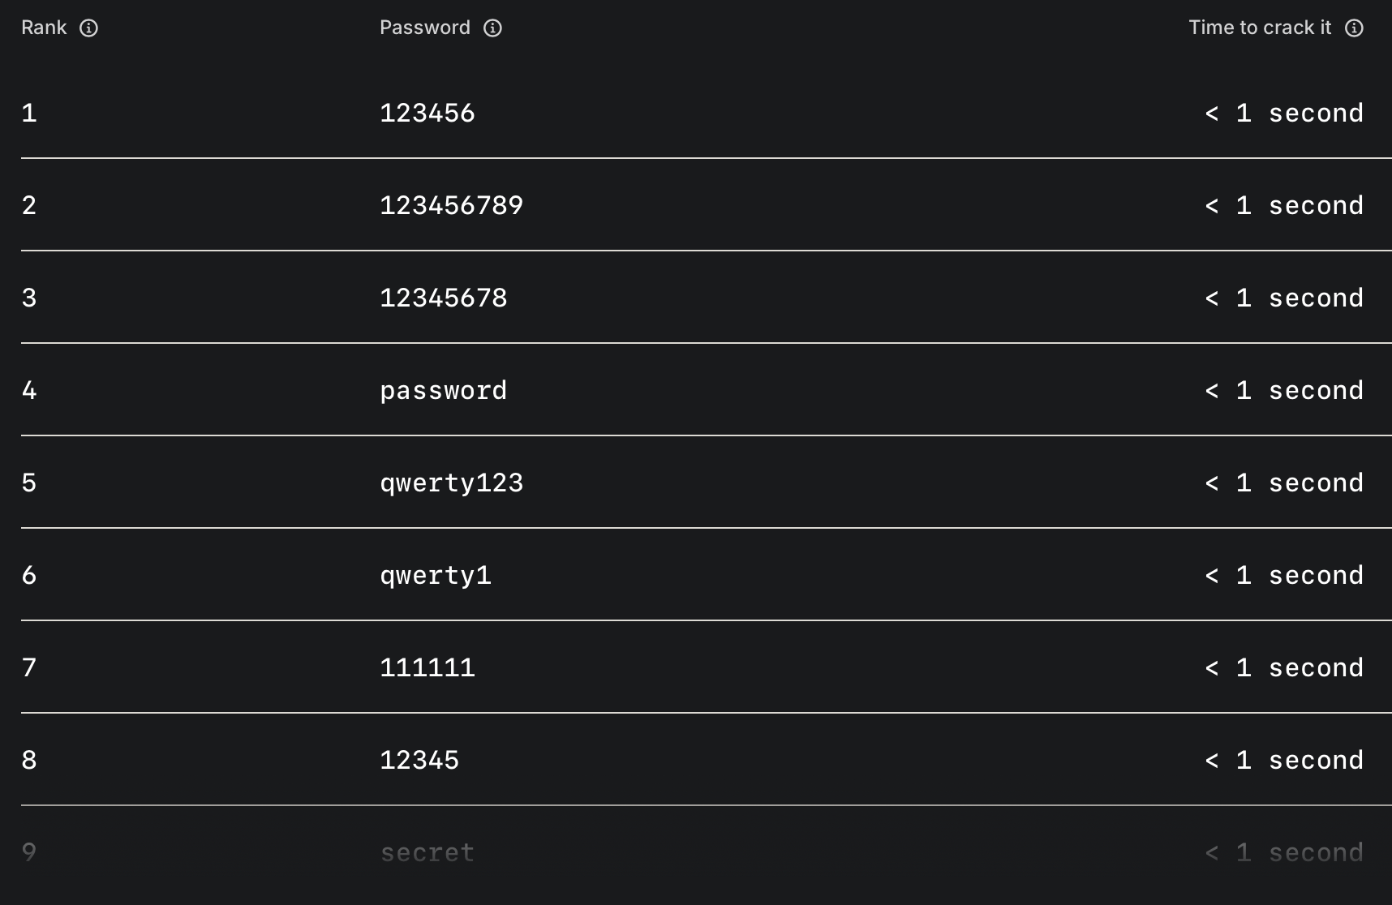
Omöjlig att gissa
Gör lösenordet unikt
Olika lösenord på olika konton
Använd inget som kan kopplas till dig (namn, husdjur, intressen)
Här är en lista med mycket vanliga lösenord och hur lång tid de går att knäcka.
Notes:
Gör ditt lösenord omöjlig att gissa:
Den fjärde grejen är att de ska vara svåra att gissa.
Lösenord får inte får ha saker i sig som kan göra att man kan gissa dem.
Man kan ta reda på information om oss online. Typ vilket år man är född, eller om man har ett djur.
Dessa är saker som hackare kommer pröva först innan de prövar alla tänkbara kombinationer.

Slide 21
Lätta att komma ihåg
Lösenord som man inte kommer ihåg är värdelösa
Lösenordsfraser
Lösenordshanterare
Här är en lista med mycket vanliga lösenord och hur lång tid de går att knäcka.
Notes:
Lätta att komma ihåg: Den sista, och kanske allra viktigaste delen är att lösenord måste gå att komma ihåg
Lösenord som man inte kommer ihåg är värdelösa. Så det gäller att hitta avvägningen mellan de andra punkterna och något man faktiskt kan komma ihåg.
Ett sätt att göra långa lösenord som är relativt lätta att komma ihåg är lösenordsfraser (t.ex. "grönacyklar-lamslå-*slut”). Skriv gärna upp några exempel på tavlan.
Ett annat sätt att ha unika lösenord som man inte glömmer bort är med lösenordshanterare.

Slide 22
Utmaning
Tänk på en egen "lösenordsfras”
  Långt
  Unikt
  Går att komma ihåg
Exempel: "grönacyklar-smågodis-slut”
Notes:
Lösenordsutmaning
Tänk på en egen "lösenordsfras" som är lång och unik men går att komma ihåg
Håll det sedan för er själva
(t.ex. "grönacyklar-smågodis-slut” - här kan man använda tekniken att göra en liten historia för att komma igåg för att lösenordet ska fastna: Jag cyklade hem på min gröna cykel, åt godiset tills det tog slut).

Slide 23
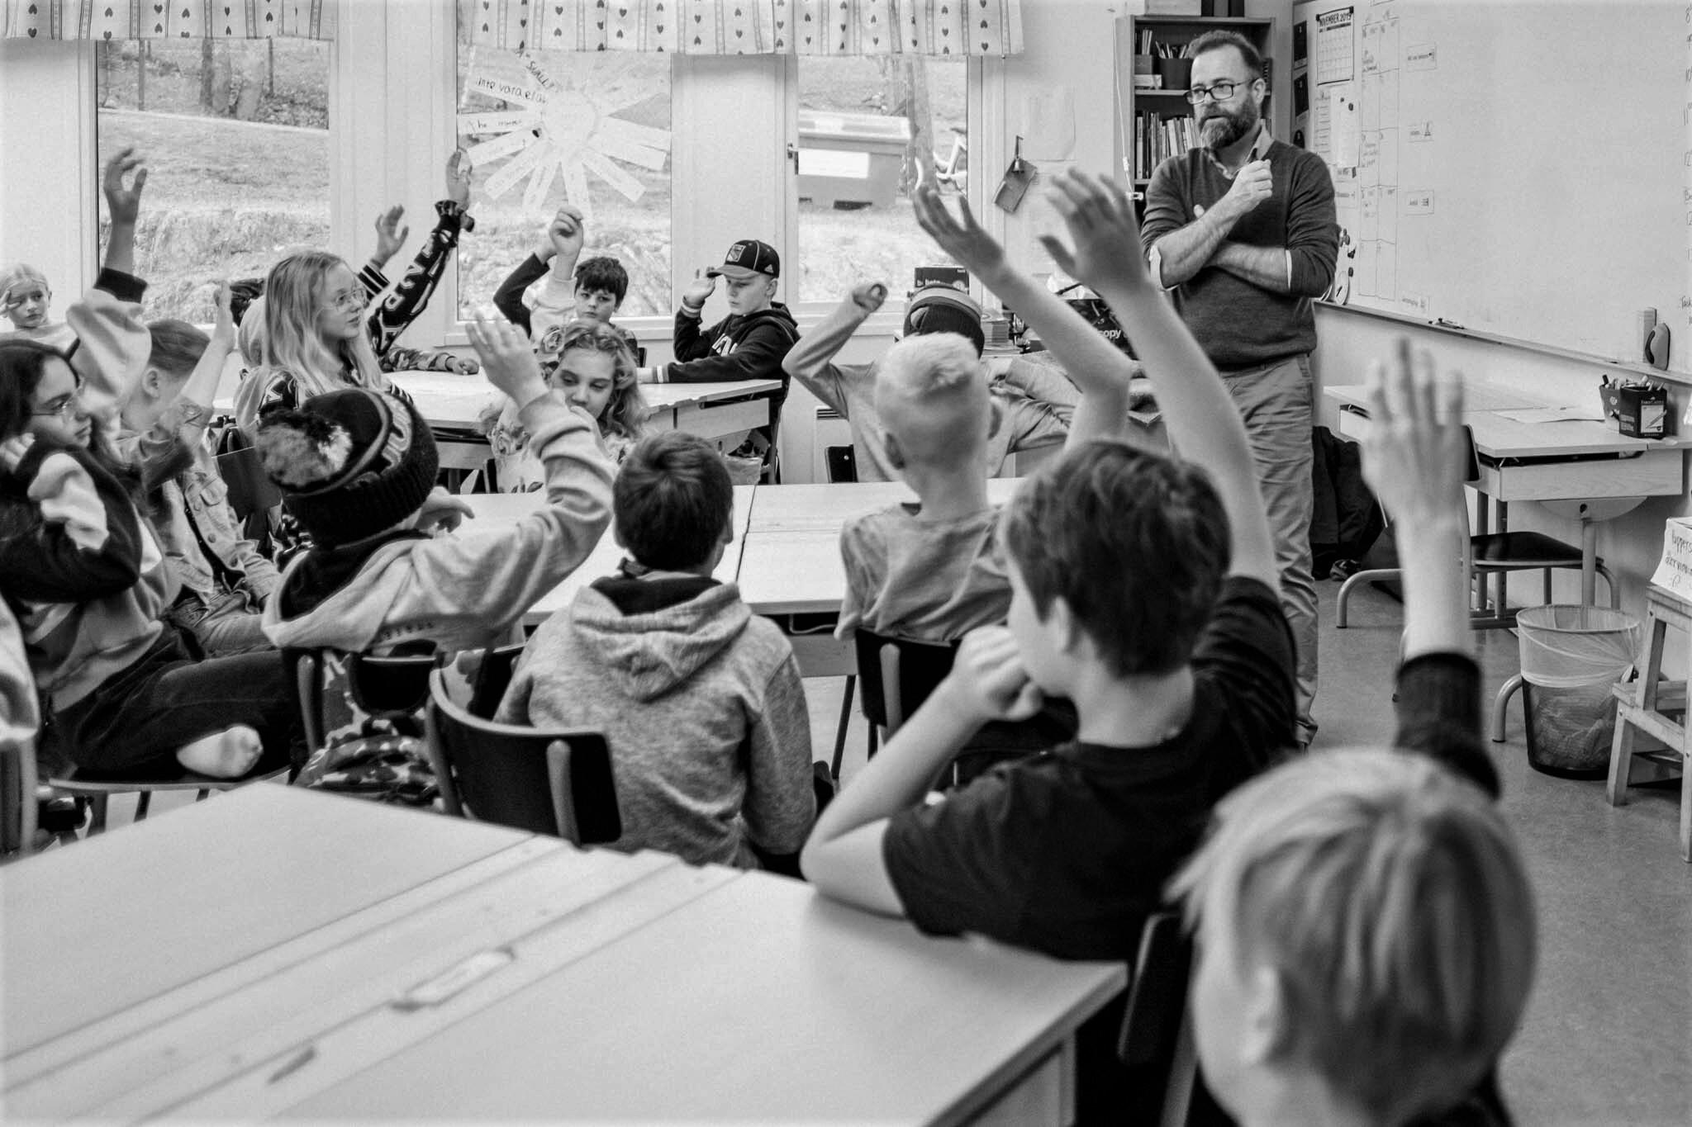
Avslut
Tänk efter före
Dubbelkolla alltid avsändaren
Använd gärna tvåstegsverifiering
Dela aldrig dina lösenord
Prata med en vuxen
Notes:
De viktigaste lärdommarna:
Tänk efter före: Klicka inte bara för att något ser spännande ut, tänk: ”om ett erbjudande verkar för bra för att vara sant, så är det ofta det".
Dubbelkolla alltid avsändaren: fråga t.ex. kompisen direkt om det är de som skickat något om meddelandet känns ovanligt.
Använd tvåstegsverifiering (2FA): Förklara enkelt att det är ett extra skydd där man behöver en kod till mobilen utöver lösenordet för att logga in. Detta gör det "mycket svårare för någon att ta sig in på ditt konto".
Dela aldrig lösenord eller personliga uppgifter (förälder kan vara undantag).
Man kan pointera att man ska prata med en vuxen om något händer online som verkar fel.

Slide 24
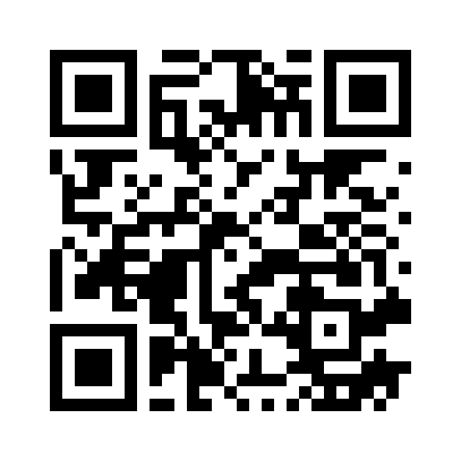
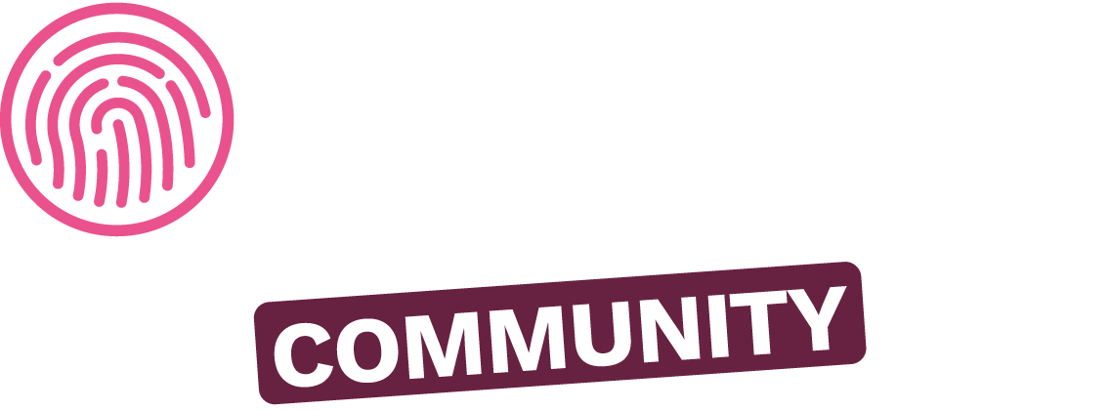
GÅ MED I NÄTVERKET
Notes:
CSA har även ett digitalt nätverk för ungdomar i högstadiet och gymnasiet.
Här kan ni lära er mer om cybersäkerhet, och även om programmering.
Nätverket är helt digitalt och är på plattformen Discord.
Här erbjuder vi olika övningar och uppgifter i cybersäkerhet och programmering, föreläsningar från bland annat Spotify, studenter på universitetet kommer berätta hur det är att vara student och vad man kan studera om man är intresserad av dessa ämnen och mycket mer!
Läs mer och anmäl er på www.cybersecurityacademy.se/fritiden/community
Community - Cyber Security Academy

Slide 25
